Slide 1











Bài 1
Bài 4
Cuộc thi tài năng rừng xanh
Tiết 4
Notes:
更多模板请关注：https://haosc.taobao.com

Slide 2


7
Nghe viết

Slide 3
7. Nghe viết
Yểng bắt chước tiếng một số loài vật. Gõ kiến trong nháy mắt đã khoét được cái tổ xinh xắn. Còn chim công có điệu múa tuyệt đẹp.
Mỗi con vật biểu diễn tiết mục gì?
Tìm các chữ dễ viết sai chính tả

Slide 4
7. Nghe viết
Yểng bắt chước tiếng của một số loài vật. Gõ kiến trong nháy mắt đã khoét được cái tổ xinh xắn. Còn chim công có điệu múa tuyệt đẹp.

Slide 5


Slide 6
8
Chọn vần

Slide 7
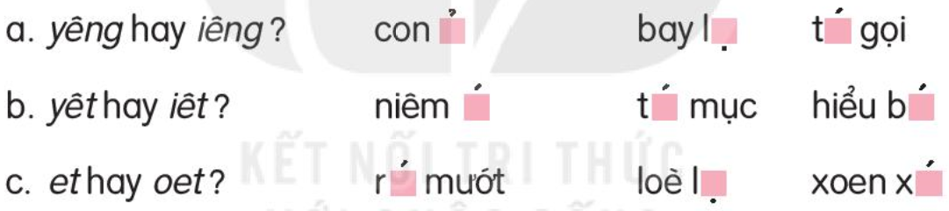
8. Chọn vần phù hợp thay cho ô vuông.
Con yểng
bay liệng
tiếng gọi
tiếc nuối
tiết mục
hiểu biết
rét mướt
lòe loẹt
xoen xoét

Slide 8
9
Đặt tên
cho tranh

Slide 9
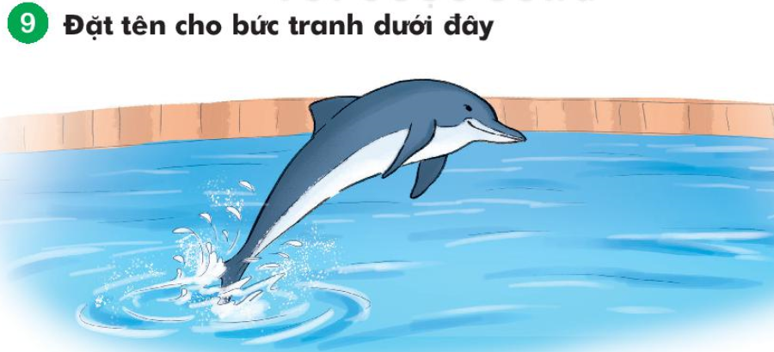
Thảo luận nhóm

